Slide 1

Handy Verbs
Present Tense
With the Angry Family
To like

Slide 2
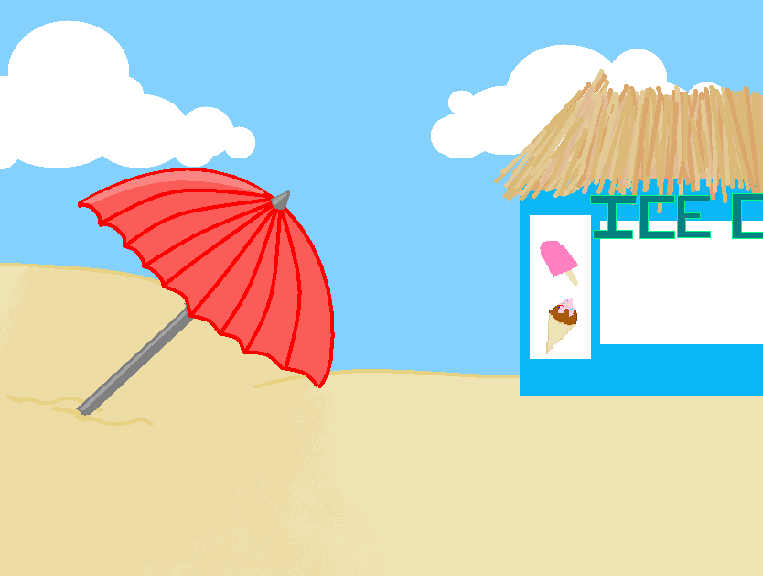




A él le gusta ella, pero a ella no le gusta él.
He likes her, but she doesn’t like him.
Notes:
Said by Potato before he enters

Slide 3
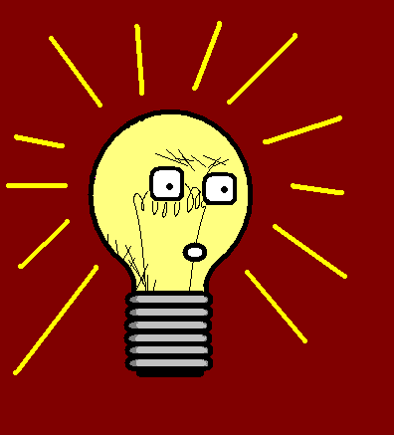

...
¿Qué? ¡¿Que él te gusta?!
What!? You do like him?
Whispers…

Slide 4


Sí, él nos gusta a todos.
Yes, we all like him.

Slide 5
¡¿Él os gusta a todos?! ¡¿En serio?!
You all like him! Really!?

Slide 6

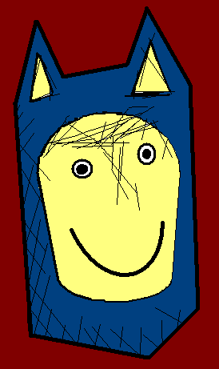
¿Les gusto a todos?
They all like me?

Slide 7
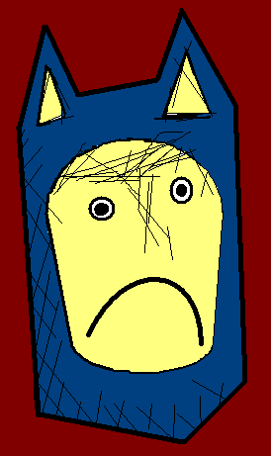
Bueno, a mí no me gustas.
Well, I don’t like you.

Slide 8
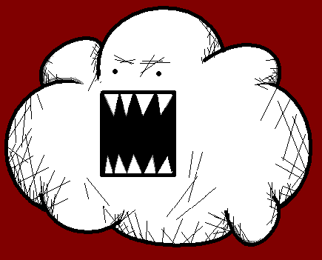
to like – gustar
I like
You like
He/She/It likes
We like
They like
You (pl.) like
(A mí) Me gusta
(A ti) Te gusta
(A él/ella/usted) Le gusta
(A nosotros/as) Nos gusta
(A ellos) Les gusta
(A vosotros/as) Os gusta

Slide 9


















Join us again!

